Slide 1
Модуль демультиплексирования векторного анализатора сигналов
Эзерс Евгений
Юрий Мигров
С20-501

Slide 2
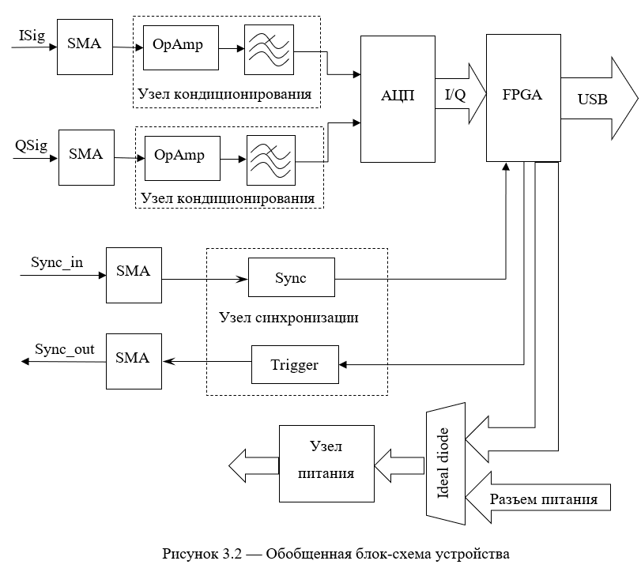
Notes:
Основные узлы устройства:
1) разъемы SMA (J201, J301) для получения аналогового сигнала (квадратурной (Q) и синфазной (I) составляющих) для его дальнейшей обработки;
2) разъем SMA для получения (J402) и отправления (J401) синхронизирующих импульсов;
3) два штекерных гнезда 2,54мм 1х14 (X1, X2), предназначенных для передачи полученного цифрового сигнала на вход отладочной платы cyc1000;
4) штекерное гнездо 2,54мм 2х6 (X3), предназначенное для передачи полученного цифрового сигнала на вход отладочной платы cyc1000;
5) штыревой соединитель 1,27мм 2x6 (X4), предназначенный для проверки корректности аналого-цифрового преобразования для Q составляющей сигнала;
6) узел аналого-цифрового преобразования;
Узел аналого-цифрового преобразования предназначен для преобразования аналогового сигнала, поступающего с модуля функционального генератора, в цифровой.
Центральным элементом данного узла является аналого-цифровой преобразователь ADC10D040 [3] фирмы Texas Instruments.
7) узел питания;
8) узел кондиционирования сигнала;
Узел кондиционирования сигнала предназначен для преобразования униполярного сигнала в дифференциальный и для ограничения частотной полосы, которая бы удовлетворяла исходным данным (то есть 10 МГц). Фильтрующая часть состоит из двух идентичных фильтров для I и Q составляющих сигнала.
9) узел синхронизации.
Узел синхронизации предназначен для синхронизации с внешними устройствами, например, осциллографом, причем реализована возможность отправки синхросигналов как со стороны внешних устройств, так и со стороны разрабатываемого устройства.
На рисунке 3.2 представлена обобщенная блок-схема устройства.

Slide 3
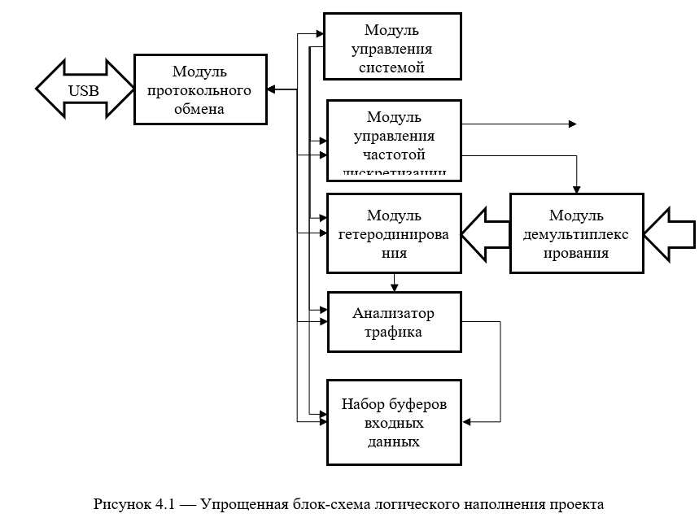
Notes:
Модуль протокольного обмена служит для получения данных от хоста и для их передачи на хост.
Модуль управления системой содержит основные конфигурационные параметры, необходимые для корректной работы устройства.
Модуль управления частотой дискретизации представляет собой схему прямого цифрового синтеза и предназначен для задания частоты дискретизации для АЦП, а также для генерации частоты приема данных от АЦП для модуля демультиплексирования.
Модуль демультиплексирования используется для разделения синфазной и квадратурной составляющих сигнала, поступающих по одному каналу с платы АЦП.
Модуль гетеродинирования получает цифровые данные после аналого-цифрового преобразования от модуля демультиплексирования и служит для сдвига частотной полосы вниз (downconverting) входного потока цифровых данных.
Анализатор трафика предназначен для определения вида сигнала и сведений о его модуляции по полученным цифровым данным.
Набор буферов входных данных служит для приема информации, а также её хранения и выдачи.

Slide 4
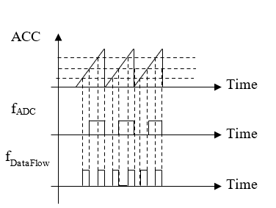
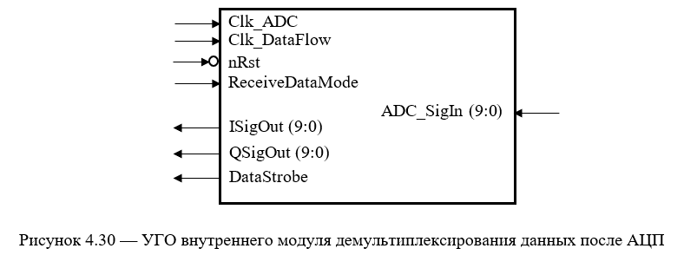
Внутренний модуль демультиплексирования предназначен для преобразования входного потока данных с АЦП в вид, удобный для преобразования модулем гетеродинирования, так как синфазная и квадратурная составляющие передаются по одному каналу с удвоенной частотой дискретизации.

Slide 5
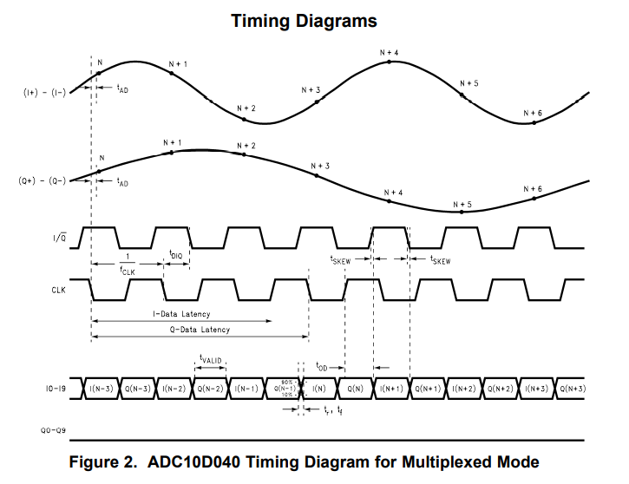

Slide 6
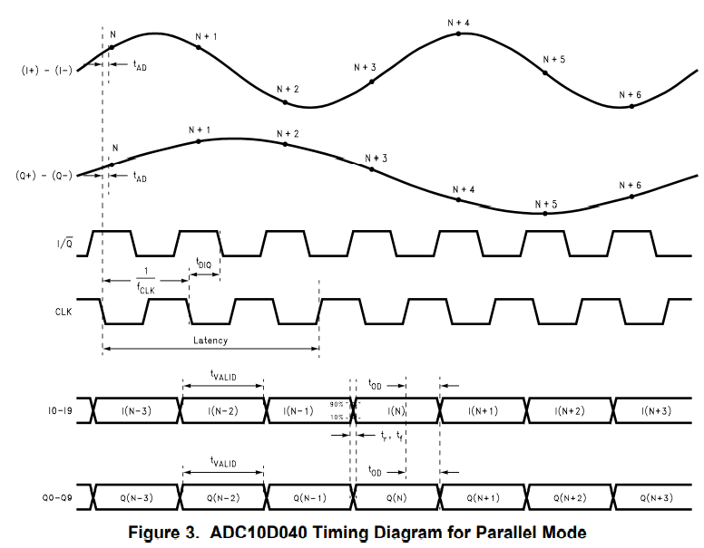

Slide 7
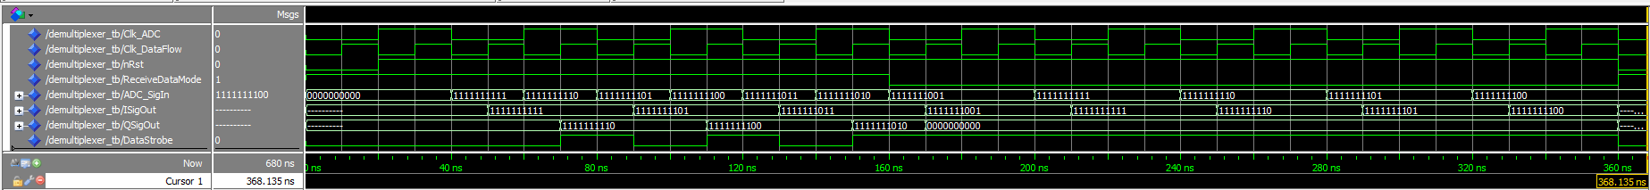
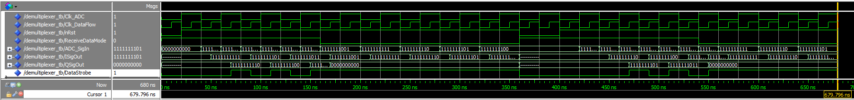
ADC_coversion_start_p: process (nRst, Clk_ADC)
begin
if (nRst = '0') then
ConversionStarted_r <= '0';
elsif falling_edge(Clk_ADC) then
ConversionStarted_r <= '1';
end if;
end process;
Dataflow_p: process (nRst, Clk_DataFlow)
begin
if (nRst = '0') then
I_v <= (others => '-');
Q_v <= (others => '-');
DataStrobe_r <= '0';
IReceived_r <= '0';
elsif rising_edge(Clk_DataFlow) then
if (ConversionStarted_r = '0') then
DataStrobe_r <= '0';
IReceived_r <= '0';
elsif (ReceiveDataMode = '0') then
Q_v <= ADC_SigIn;
DataStrobe_r <= '1';
elsif (IReceived_r = '0') then
I_v <= ADC_SigIn;
DataStrobe_r <= '0';
IReceived_r <= '1';
else
Q_v <= ADC_SigIn;
DataStrobe_r <= '1';
IReceived_r <= '0';
end if;
end if;
end process;

